Slide 1
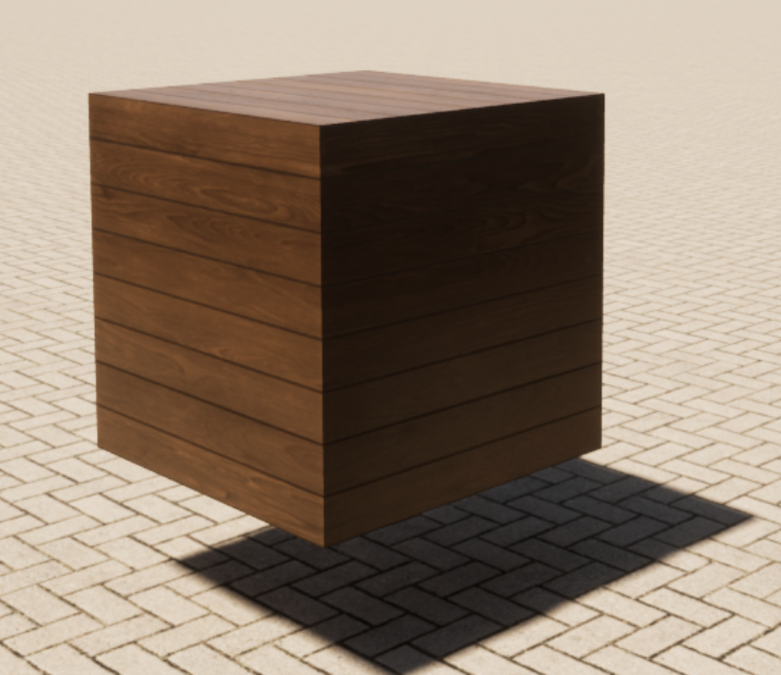
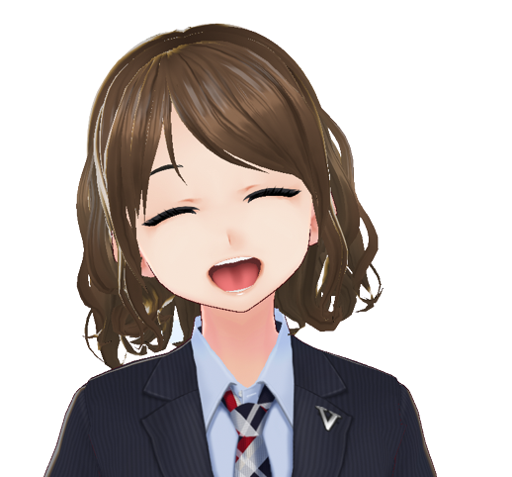
Twinmotion2022 使い方・その３ マテリアル編
これからはじめる人のための

